Slide 1
Medische/ principe ethiek
Lieke Bokma

Slide 2
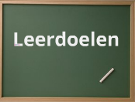
Leerdoelen
Aan het einde van de les…
kun je uitleggen wat medische/ pincipe ethiek inhoud;
kun je de vier principes beschrijven;
de stappen benoemen van het Utrechts stappenplan en deze toelichten;
de relatie beschrijven tussen medische/ principe ethiek en beroepsethiek.

Slide 3
Wat is medische/ principe ethiek?
Rationele ethiek
Rechten en plichten van patiënten en zorgpersoneel
Gericht op academisch gericht zorgpersoneel

Slide 4
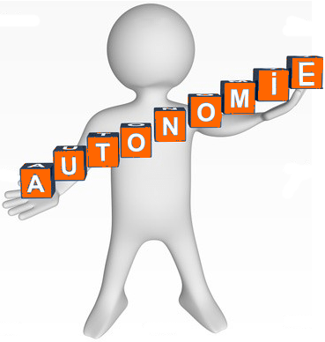
Principe 1.
Autonomie
Een patiënt mag een behandeling weigeren.
Een patiënt mag een behandeling niet eisen.
Informed consent

Slide 5
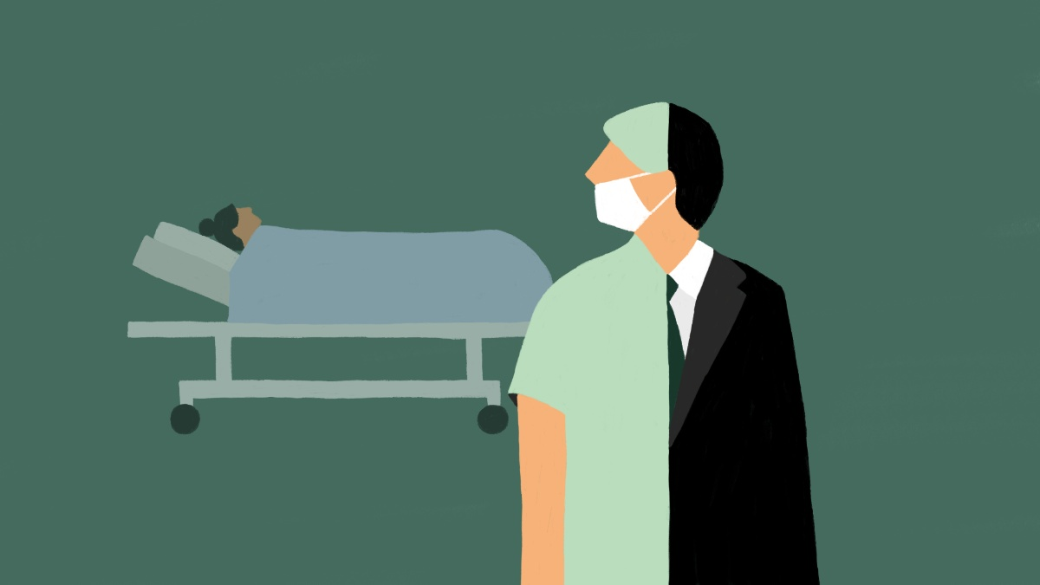
Principe 2.
Primum non nocere → geen schade toebrengen
Voorbeeld: een patiënt met kanker die uitbehandeld is.
Chemo-behandeling

Slide 6
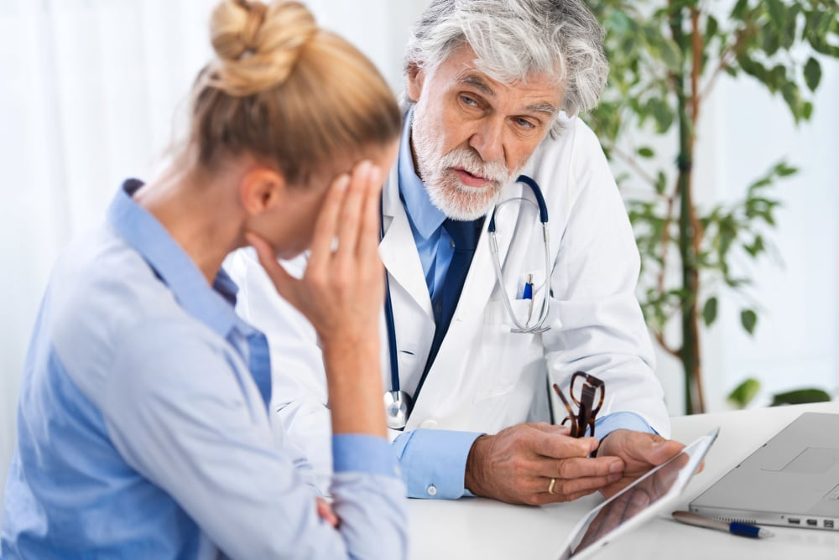
Principe 3.
Goed handelen → deugdelijk
Huisarts op bezoek bij een vrouw waarvan pas haar man is overleden.
Goed luisteren naar de patiënt is belangrijk.

Slide 7
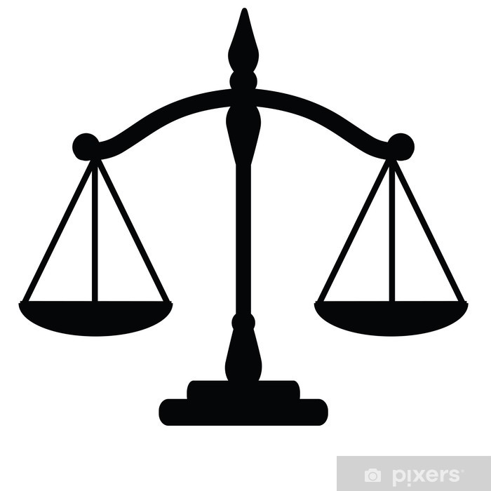
Principe 4.
Rechtvaardigheid
Iedereen in Nederland heeft recht op dezelfde zorg.
Patiënten hebben ook plichten.

Slide 8
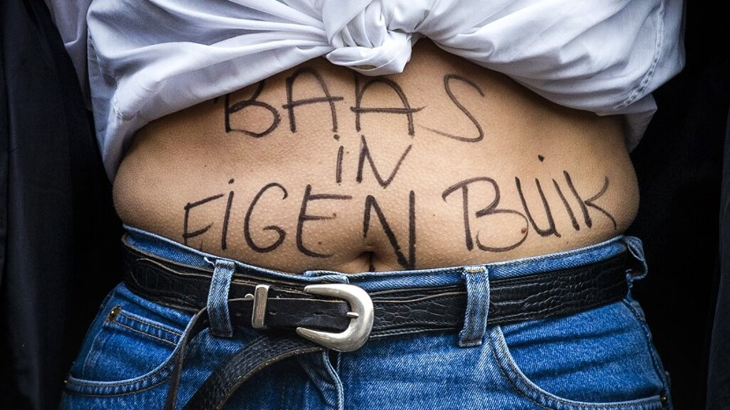
Abortus
In Nederland is het thema abortus veelbesproken. Iedereen heeft over dit onderwerp wel een mening. Zowel voor- en tegenstanders gebruiken hetzelfde principe als argument.
Welke van de vier principes wordt er bedoelt?

Slide 9
Relatie medische principe ethiek en beroepsethiek
Voorbeelden van mijzelf:
Afgescheurde kruisband
Flapoorcorrectie
Beugel
De medische/principe ethiek komt dus vaak voor als je in het ziekenhuis of andere zorginstelling bent.
- Heb jij zelf een situatie meegemaakt waarin de medische/ principe ethiek naar voren kwam?

Slide 10
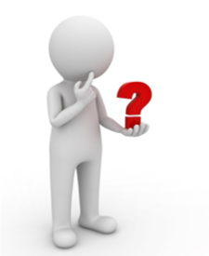
Leerdoelen
Aan het einde van de les…
kun je uitleggen wat medische/ pincipe ethiek inhoud;
kun je de vier principes beschrijven;
de stappen benoemen van het Utrechts stappenplan en deze toelichten;
de relatie beschrijven tussen medische/ principe ethiek en beroepsethiek.
Welk onderdeel van de les vind je nog moeilijk?
En welk onderdeel gaat je goed af?

